Slide 1
E4J Módulo 1
EL TRÁFICO ILÍCITO DE MIGRANTES COMO DELITO ESPECÍFICO

Slide 2
OBJETIVOS DE APRENDIZAJE
Al terminar este módulo, los estudiantes deberían ser capaces de:
Definir el concepto de tráfico ilícito de migrantes
Reconocer los elementos básicos del delito de tráfico ilícito de migrantes y los delitos conexos en el marco del protocolo contra el tráfico ilícito de migrantes (estancia ilegal y de fraude de documentos)
Comprender el significado de "grupo delictivo organizado“
Entender el significado de "beneficios financieros u otros beneficios materiales".
Comprender el significado de "excepción humanitaria“
Comprender la posible relación entre el tráfico ilícito de migrantes y otros tipos de delito, y distinguir el tráfico ilícito de migrantes del la migración irregular

Slide 3
Componentes clave del módulo
Ejercicio rompehielos sobre las características del tráfico ilícito de migrantes
La penalización del tráfico ilícito de migrantes-
La UNTOC y el Protocolo contra el tráfico ilícito de migrantes
Los delitos bajo el protocolo
Beneficios financieros y otros beneficios materiales
Circunstancias agravantes
Responsabilidad penal
No penalización de los migrantes traficados
El alcance de la protección- Exención humanitaria- Jurisdicción
El tráfico ilícito de migrantes frente a la migración irregular
El tráfico ilícito de migrantes frente a otros tipos de delitos

Slide 4
La penalización del tráfico ilícito de migrantes La UNTOC y el Protocolo contra el tráfico ilícito de migrantes por tierra, mar y aire-
Convención de las Naciones Unidas contra la Delincuencia Organizada Transnacional, 2000 (2003)
189 Estados Parte
Objetivo (artículo 1): promover la cooperación internacional para prevenir y combatir la delincuencia organizada transnacional
Protocolo contra el tráfico ilícito de migrantes por tierra, mar y aire, 2000 (2004)
147 Estados Parte
Objetivo (art.2): Prevenir y combatir el tráfico ilícito de migrantes y promover la cooperación internacional con ese fin, protegiendo al mismo tiempo los derechos de los migrantes objeto de tráfico ilícito.
La relación entre ellos
Se centran en la delincuencia organizada transnacional. Sin embargo, los delitos establecidos en virtud de la UNTOC y el Protocolo siguen siendo punibles si se cometen sin la participación de un grupo delictivo organizado.
La disposición de la Convención se aplica mutatis mutandis a las disposiciones del Protocolo

Slide 5
La criminalización del tráfico ilícito de migrantes Delitos bajo el Protocolo
DELITOS EN VIRTUD DEL PROTOCOLO
Tráfico ilícito de migrantes
Delitos de fraude de documentos
Habilitar la instancia ilegal
Facilitar
La entrada o estadía ilegal
De otra persona
Por un beneficio financiero o material
Articulo 6(1) del Protocolo contra el tráfico ilícito de migrantes

Slide 6
La criminalización del tráfico ilícito de migrantes Delitos bajo el protocolo
DELITOS EN VIRTUD DEL PROTOCOLO
Tráfico ilícito de Migrantes
Delitos de fraude de documentos
Habilitar la instancia ilegal
Producir
Proporcionar
Obtener
Poseer
Articulo 6(1) del Protocolo contra el tráfico ilícito de migrantes

Slide 7
La criminalización del tráfico ilícito de migrantes Delitos bajo el Protocolo
Tráfico ilícito de migrantes
Delitos de fraude de documentos
Habilitar la instancia ilegal
DELITOS EN VIRTUD DEL PROTOCOLO
Articulo 6(1) del Protocolo contra el tráfico ilícito de Migrantes

Slide 8
La criminalización del tráfico ilícito de migrantes Beneficio financiero o de otro tipo
DELITOS EN VIRTUD DEL PROTOCOLO
Tráfico ilícito de migrantes
Delitos de fraude de documentos
Habilitar la estancia ilegal
La intención la de obtener un beneficio financiero u otro beneficio material
De conformidad con el Protocolo, el propósito de obtener directa o indirectamente beneficios financieros u otros beneficios materiales es un requisito de todos los delitos previstos en el Protocolo.
Articulo 6(1) del Protocolo contra el tráficio ilícito de migrantes
Notes:
La intención de obtener un beneficio financiero u otro beneficio material es un componente de todos los delitos comprendidos en el Protocolo. Sin embargo, muchos Estados Partes en la Convención Contra el Crimen Organizado de las Naciones Unidas contra y el Protocolo contra el trafico ilícito de migrantes o no incluyen la intención de obtener un beneficio financiero u otro beneficio material en sus delitos internos, o la incluyen como circunstancia agravante. La razón que se cita a menudo es que la concepción del beneficio financiero como elemento constitutivo aumentaría la carga del enjuiciamiento. Sin embargo, cabe recordar que el enfoque de la Convención y el Protocolo se centra principalmente en los grupos delictivos organizados, que se dedican al tráfico de migrantes debido a las grandes ganancias que pueden obtenerse de él. Al no incluir el elemento del beneficio financiero en la definición del delito, las autoridades pueden perder de vista el tipo de conducta que constituye una verdadera amenaza para la seguridad nacional.
En este caso, el facilitador tal vez desee pedir a los estudiantes que expresen su opinión sobre si el "beneficio financiero u otro beneficio material" debería ser realmente un elemento constitutivo de los delitos de tráfico ilícito o si, por el contrario, crearía obstáculos innecesarios a las investigaciones y los enjuiciamientos.

Slide 9
La criminalización del tráfico ilícito de migrantes Circunstancias agravantes
CIRCUNSTANCIAS AGRAVANTES
Que pongan en peligro, o puedan poner en peligro, la vida o la seguridad de los migrantes afectados
Que entrañan un trato inhumano o degradante, incluso la explotación de esos migrantes
Los Estados tal vez deseen añadir otras circunstancias agravantes
Articulo 6(3) del Protocolo contra el Tráficio ilícito de Migrantes
Notes:
El facilitador tal vez desee dar ejemplos de otras circunstancias agravantes establecidas por los Estados Partes, como por ejemplo:
Cometer delitos relacionados con el SOM como miembro de un grupo delictivo organizado en el marco de las actividades de dicho grupo. Como se menciona en la diapositiva 4, si bien la Convención contra el crimen organizado y el Protocolo contra el tráfico ilícito de migrantes se centran en la delincuencia organizada, la pertenencia a un grupo delictivo organizado no es un elemento constitutivo de los delitos relacionados con los SOM. A menudo, constituye una circunstancia agravante o un delito separado; y/o
Cometer delitos relacionados con el SOM en el ejercicio o el aprovechamiento de una función pública o un puesto de autoridad (abuso de funciones públicas o de un puesto de autoridad); y/o
Otros ejemplos

Slide 10
La criminalización del tráfico ilícito de migrantes Responsabilidad penal
Autor Directo
Cómplice
Organizador o director
Personas Jurídicas
Transportistas Comerciales
Para los delitos relacionados con el SOM en tentativa y consumados
Los Estados partes deben prever la responsabilidad penal de :
Notes:
El Protocolo contra el Tráfico ilícito de migrantes estipula que los delitos relacionados con el SOM en grado de tentativa deben ser castigados. El Protocolo no exige que se distinga entre la gravedad de la pena impuesta por delitos en grado de tentativa o consumados, siempre que estén presentes los elementos de los delitos relacionados con el SOM.

Slide 11
No criminalización de los migrantes tráficados
Articulo 5
Los migrantes NO DEBEN ser procesados por el hecho de haber sido traficados
Por el contrario, los migrantes desempeñan un papel crucial en la investigación y el enjuiciamiento, ya que poseen información única sobre la empresa de contrabando. Se les debe alentar a que cooperen con las autoridades, ex: brindando pruebas testimoniales
Articulo 6 (4)
Sin embargo, nada de lo dispuesto en el protocolo impide que sean procesados por otros delitos penales en virtud de la legislación nacional.

Slide 12
El alcance de la protección
El protocolo es un instrumento de justicia penal y no considera a los migrantes objeto de tráfico ilícito como víctimas, ni utiliza esa terminología.
No obstante, el protocolo reconoce que los migrantes objeto de tráfico ilícito merecen protección, trato humano y respeto de sus derechos humanos, independientemente de su situación
Los migrantes objeto de tráfico ilícito suelen estar expuestos durante su viaje a peligros que pueden convertirlos en víctimas de otros delitos en determinadas circunstancias

Slide 13
Exención Humanitaria
El protocolo sólo capta la conducta de quienes actúan con el fin de obtener un "beneficio financiero u otro beneficio material".
El protocolo no penaliza a quienes prestaron apoyo por motivos humanitarios o por sus estrechos lazos familiares.

Slide 14
Jurisdicción
El tráfico ilícito de migrantes es, por definición, un delito transnacional
Obligatorio (art.15 UNTOC) para establecer la jurisdicción de los delitos cometidos :
Principio de territorialidad: dentro del territorio respectivo de los Estados
Principio del Estado de bandera: a bordo de un buque o una aeronave que vuele bajo su bandera/regulaciones
Principio aut dedere aut judicare: deber de extraditar o perseguir
Opcional
Principio de personalidad activa (en el extranjero por uno de sus nacionales) o pasiva (en el extranjero contra uno de sus nacionales).
Jurisdicción en el mar Convención de las Naciones Unidas sobre el Derecho del Mar, Convención de las Naciones Unidas sobre el Derecho del Mar, Parte II del Protocolo Tráfico ilícito de Migrantes.

Slide 15
Tráficio ilícito de migrantes vs. migración irregular
El protocolo sólo tipifica como delito las situaciones en que alguien procura la entrada o la estancia ilegal de otra persona en un país con el fin de obtener un beneficio financiero u otro beneficio material
El protocolo no es un instrumento de gestión de la migración
El protocolo no incluye la conducta de las personas que procuran su propia entrada, tránsito o estancia ilegal en otro país.
El protocolo no penaliza la migración.

Slide 16
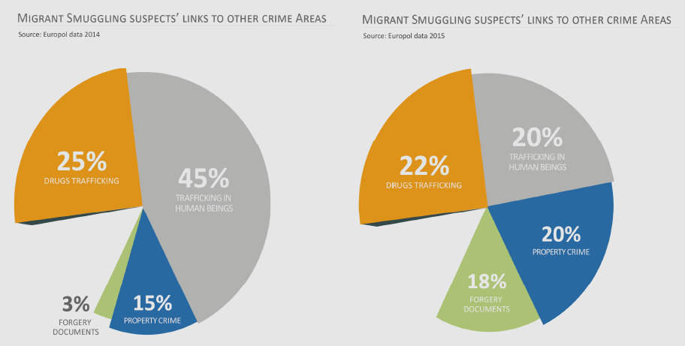
Tráfico ilícito de migrantes vis-à-vis con otros tipos de delitos
Source: Europol-INTERPOL Report on Migrant Smuggling Networks (2016)

Slide 17
Ejercicios

Slide 18
Educación para la
Justicia

Slide 19
Más Información
@DohaDeclaration
e4j@unodc.org
unodc.org/dohadeclaration
unodc.org/e4J

